Slide 1


ВАЛЕРІЙ ПРИЛЕПКО
ВЧИТЕЛЬ
ФІЗИЧНОЇ КУЛЬТУРИ
Приміського ліцею,
ТРЕНЕР - ВИКЛАДАЧ
СДЮСШ
Покровської сільської ради

Slide 2

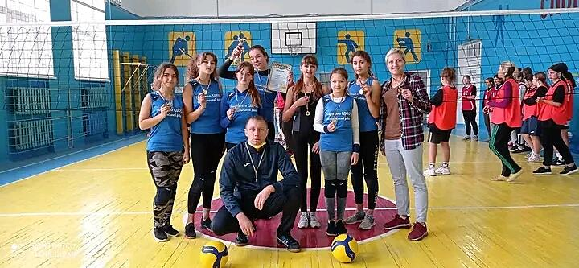
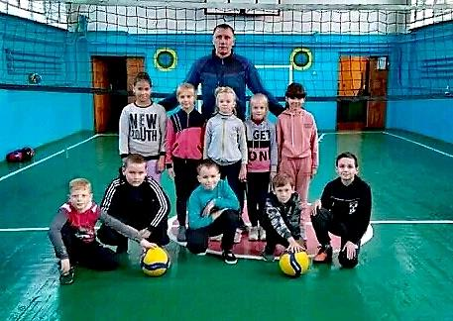
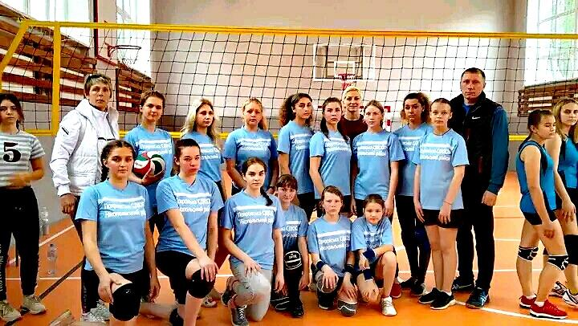

Slide 3


До вашої уваги

Slide 4


Slide 5




Slide 6
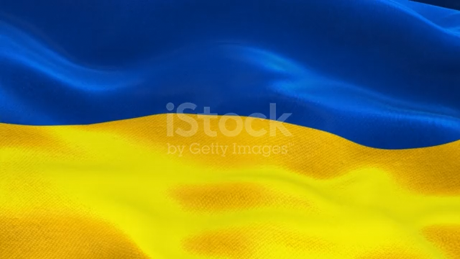
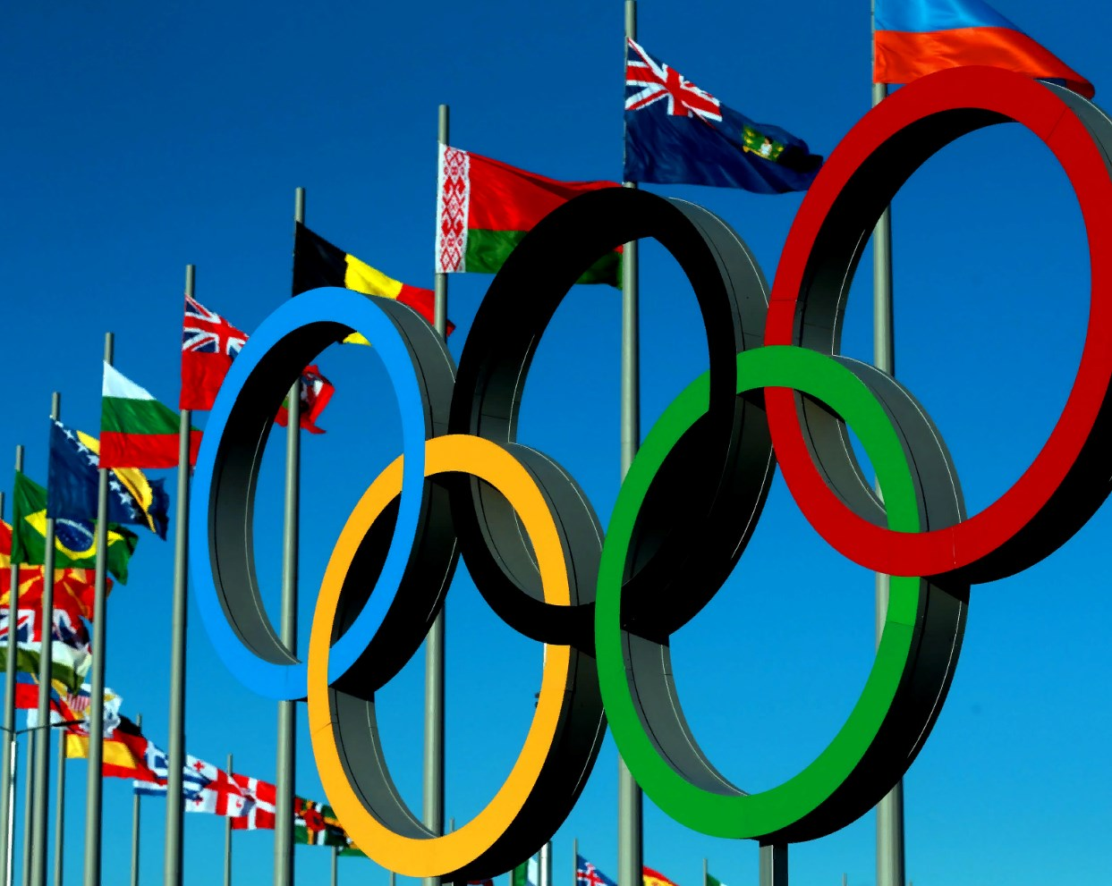
ОЛІМПІЙСЬКІ
ВИДИ СПОРТУ
Е к с к у р с
у світ спорту

Slide 7

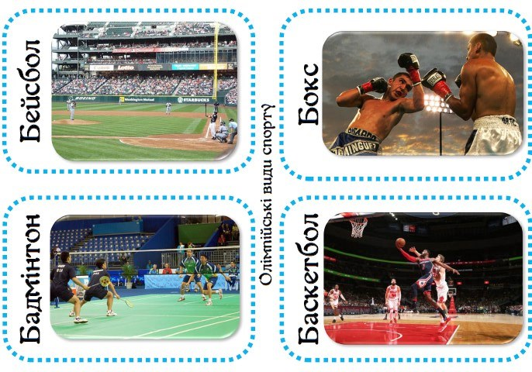
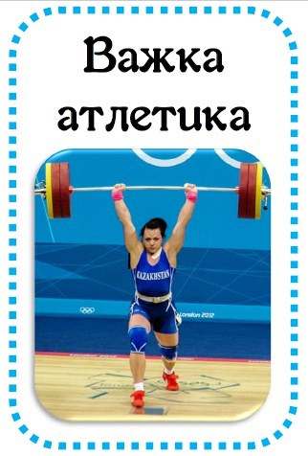
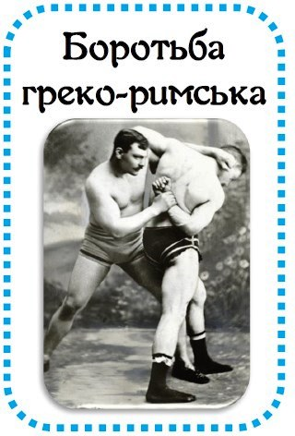

Slide 8
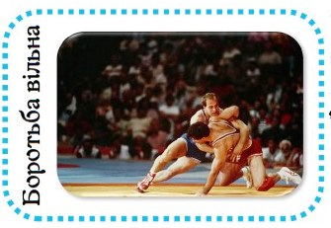
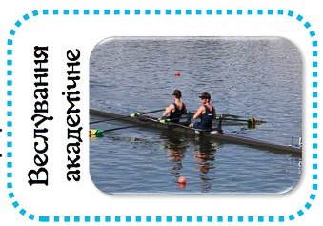

Slide 9
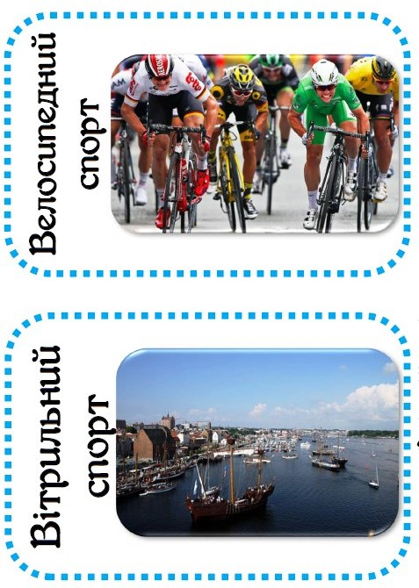
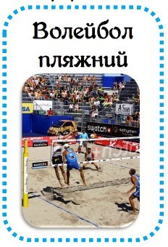
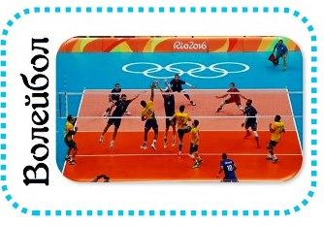

Slide 10
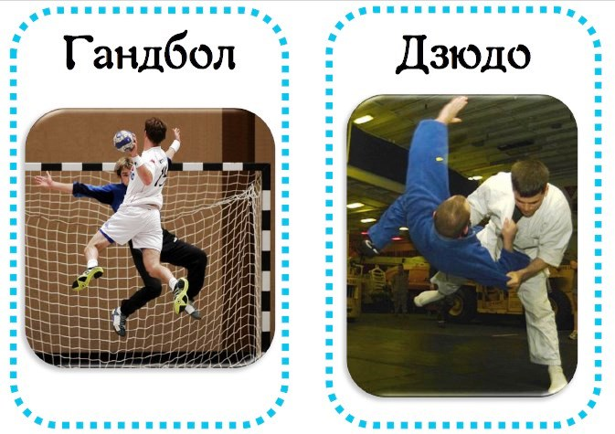
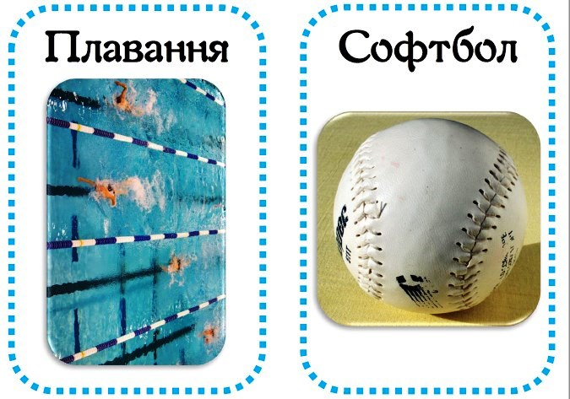

Slide 11
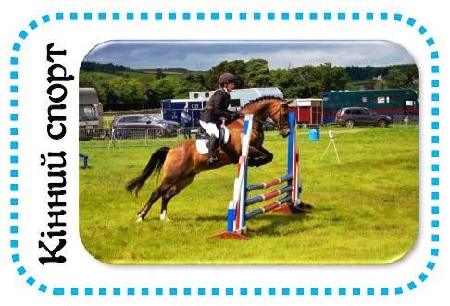
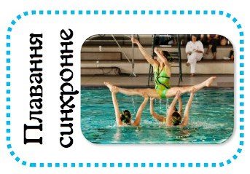

Slide 12

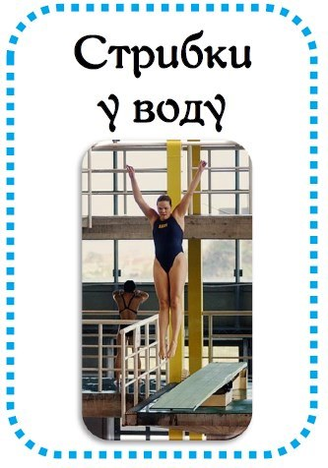

Slide 13

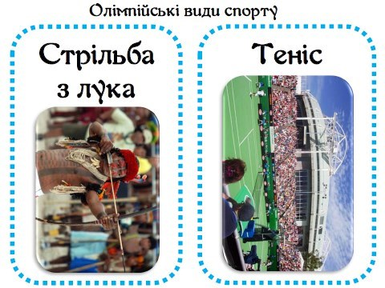

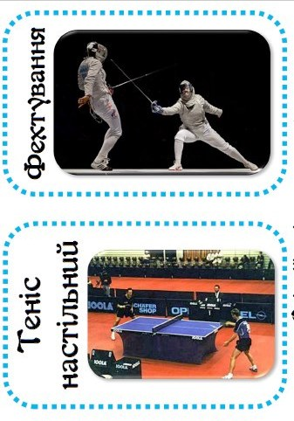

Slide 14
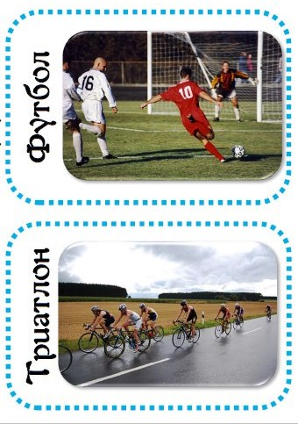


Slide 15
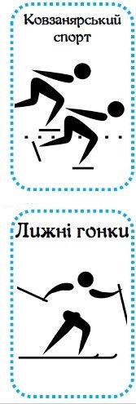

Slide 16

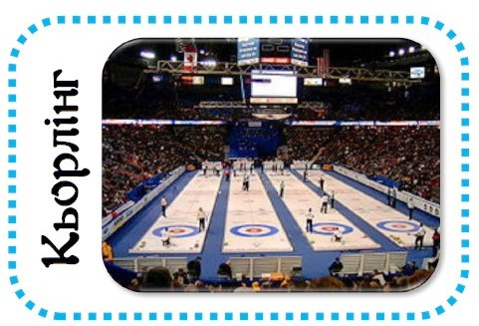

Slide 17
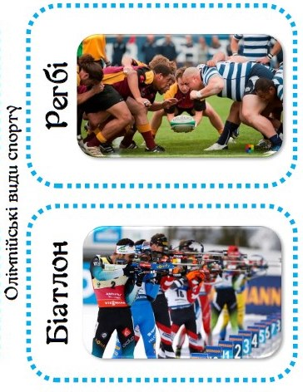

Slide 18
ОЛІМПІЙСЬКІ
ЧЕМПІОНИ
УКРАЇНИ

Slide 19
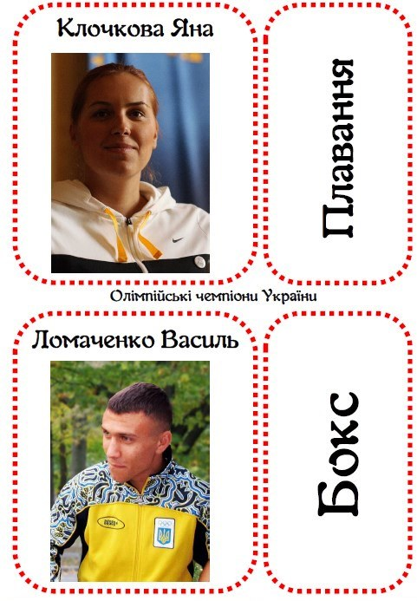

Slide 20
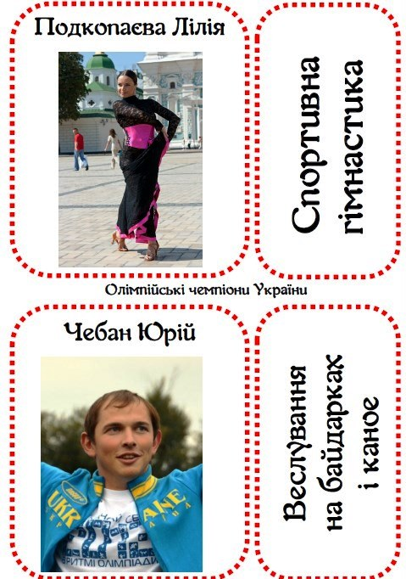

Slide 21
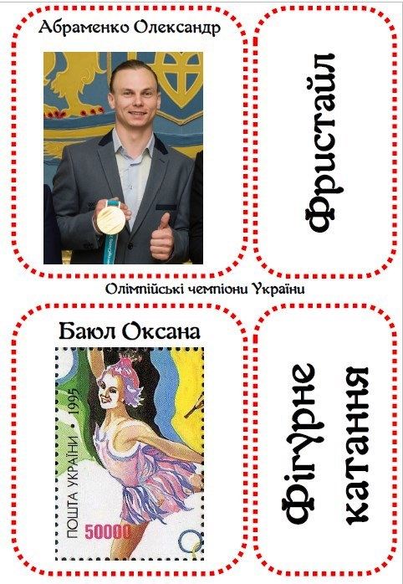

Slide 22
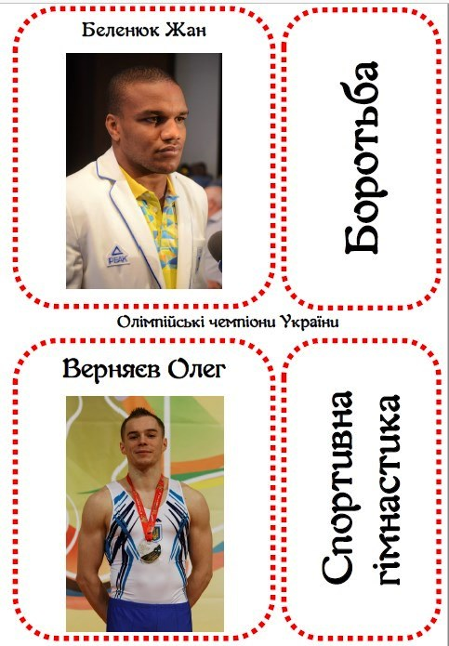

Slide 23
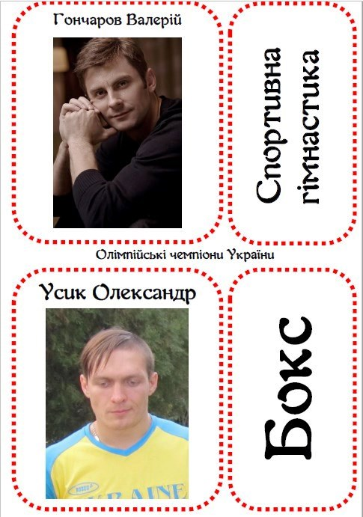

Slide 24
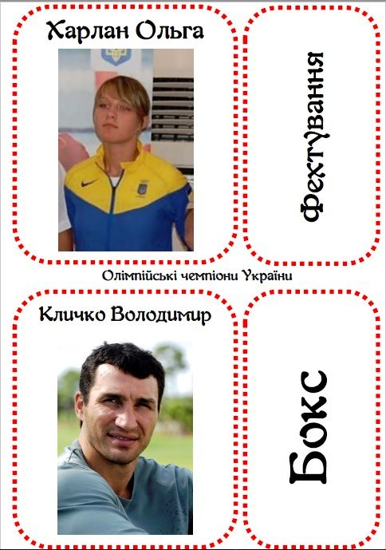

Slide 25
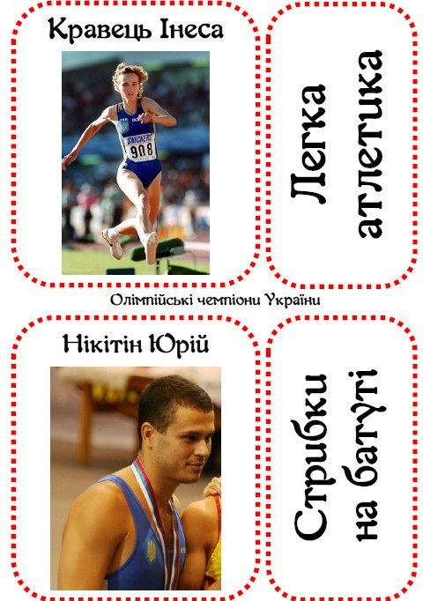

Slide 26
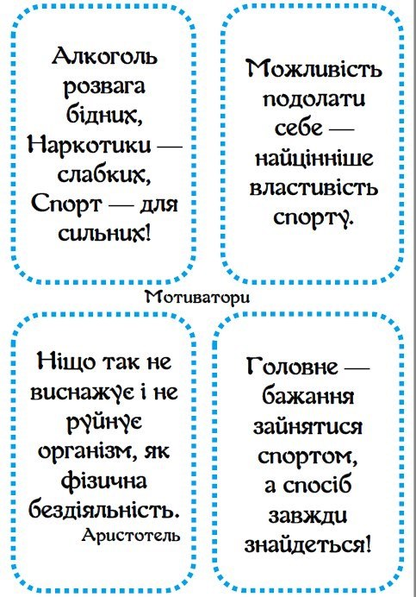

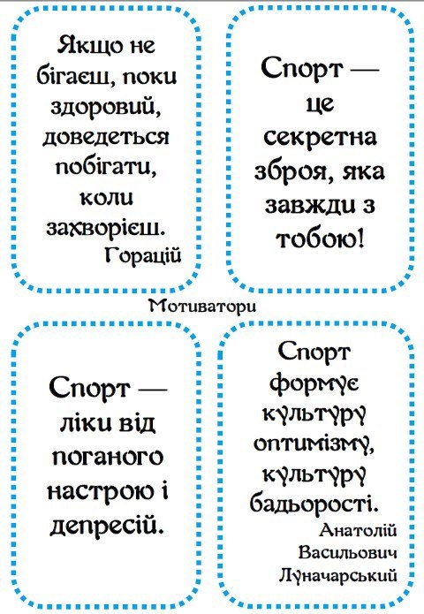
М О Т И В А Т О Р И
М О Т И В А Т О Р И

Slide 27
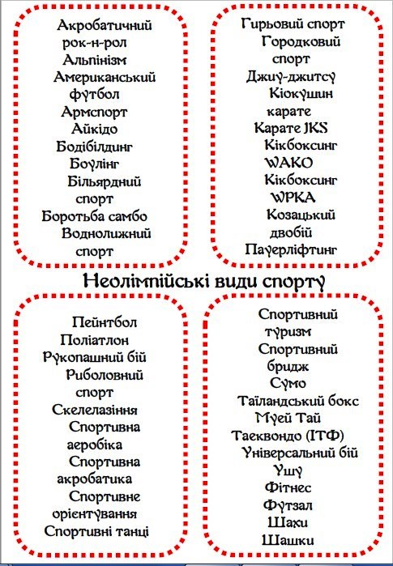
НЕОЛІМПІЙСЬКІ ВИДИ СПОРТУ

Slide 28

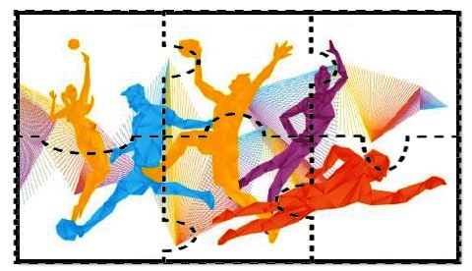
Спортивні
пазли

Slide 29
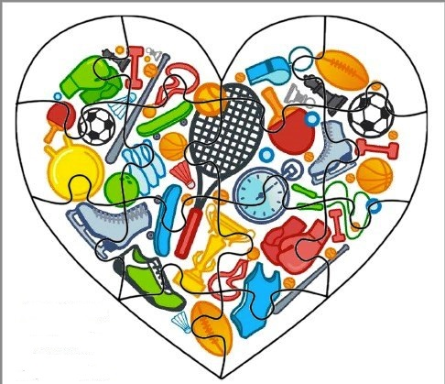
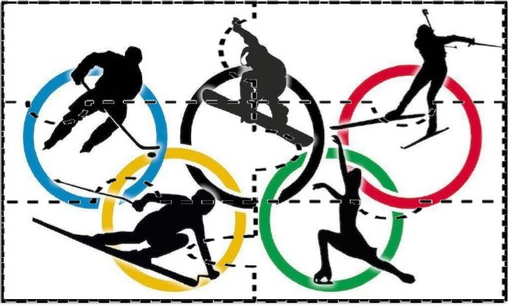

Slide 30
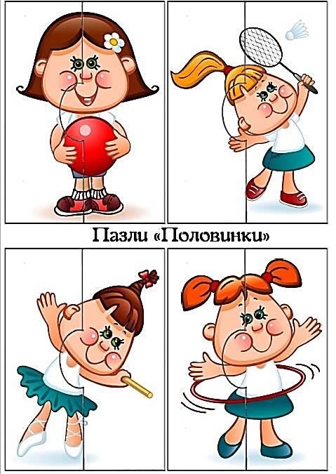
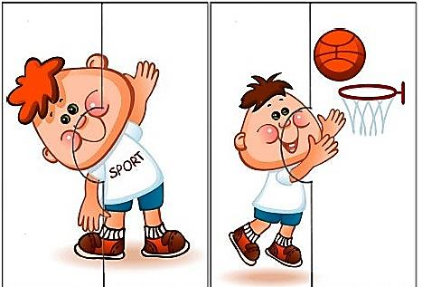
В здоровому тілі –здоровий дух

Slide 31
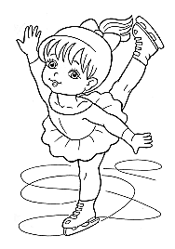
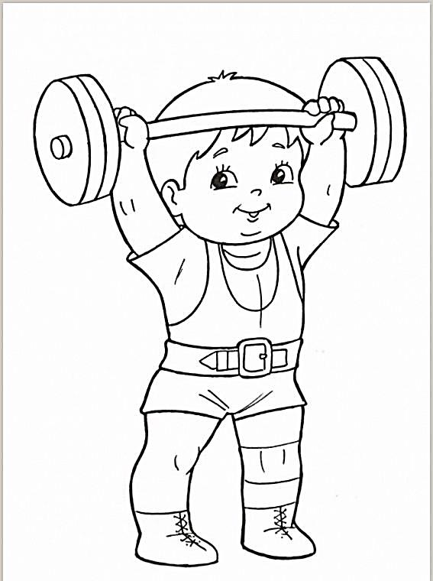
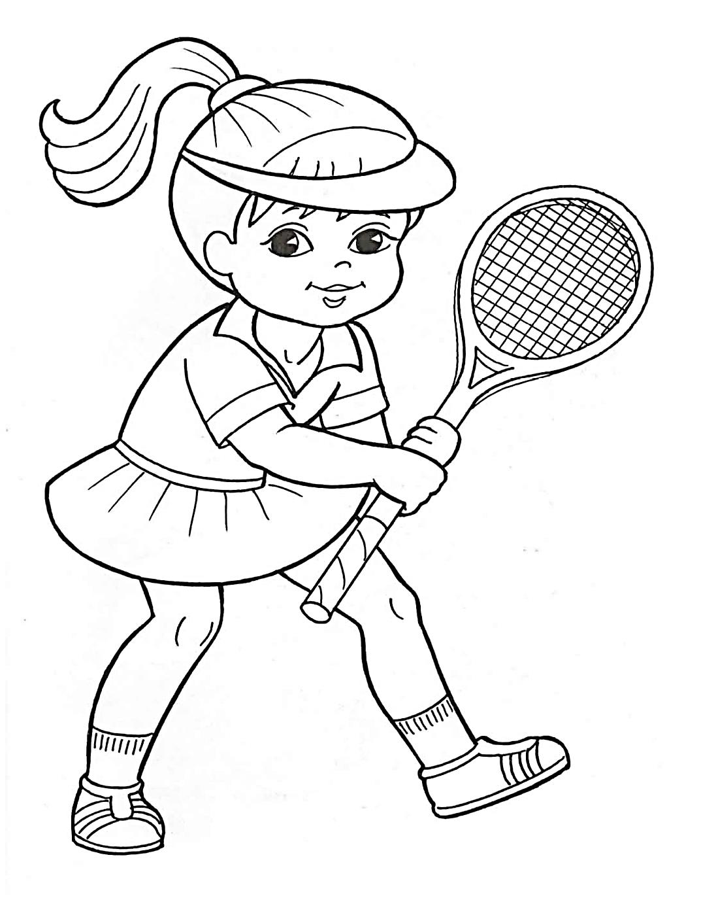
Здоровому все здорово

Slide 32
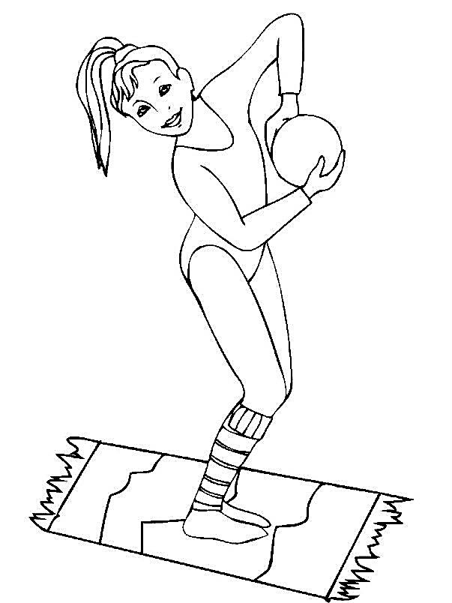
Розмальовки
Найбільше багатство — здоров’я

Slide 33
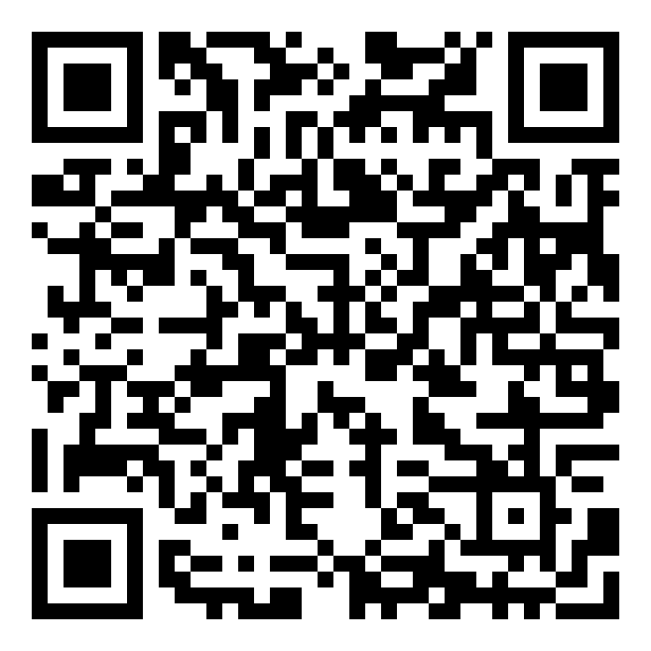
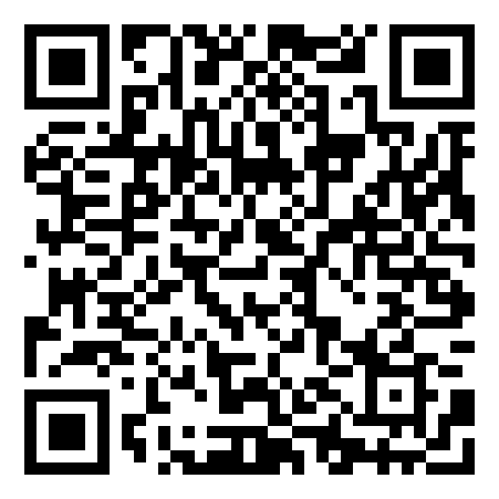
Інтерактивні вправи

Slide 34


Ф і з и ч н а к у л ь т у р а
і с п о р т –
це не тільки здоровий спосіб життя,
це повноцінне здорове життя,
яке відкриває все нові і нові можливості для реалізації
сил і талантів.
Це шлях, який допоможе
прожити життя плідно
та з радістю.
Заняття фізичною культурою
і спортом є дуже ефективними
для профілактики захворювань, зміцнення генофонду, підвищення
психофізичного здоров’я.
З А К Л И К А Ю В А С ЗАЙМАТИСЯ
ФІЗИЧНОЮ КУЛЬТУРОЮ
І СПОРТОМ
ТА БУТИ ЗДОРОВИМИ !!!

